Slide 1
Simulación de disco duro
-Anthony Richar Condorios Chambi

Slide 2
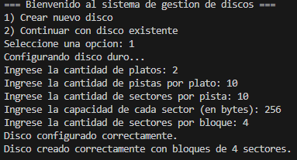
Disco Duro
Platos: 2
Pistas: 10
Sectores: 10
Sectores por bloque: 4
Capacidad por sector: 256 bytes

Slide 3
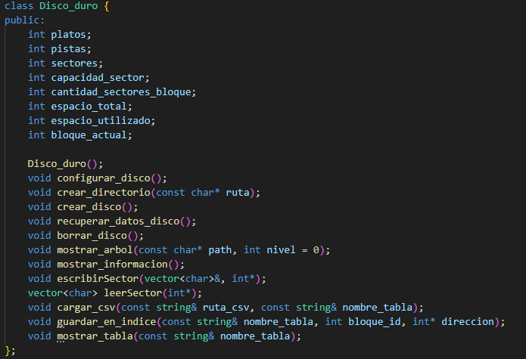
Disco.h

Slide 4
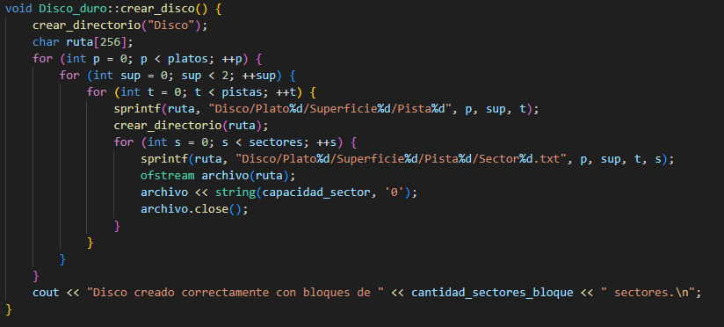
Crear Disco

Slide 5
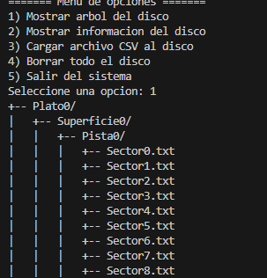
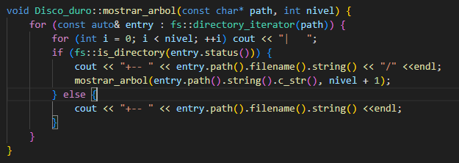
Mostrar Arbol

Slide 6
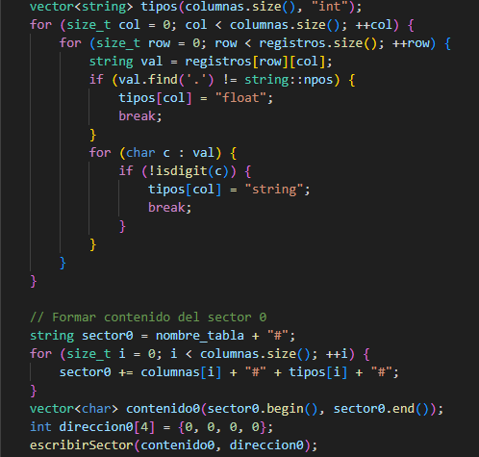
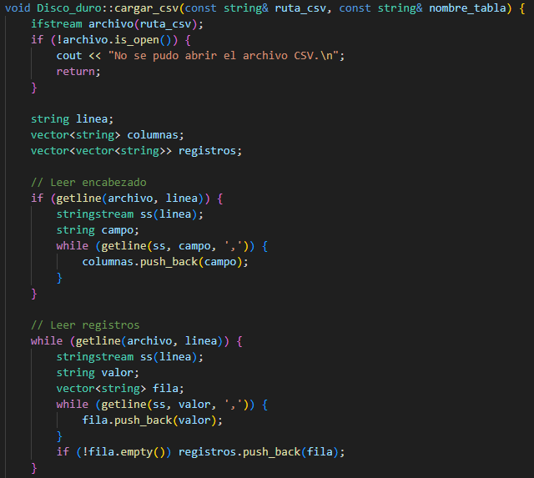
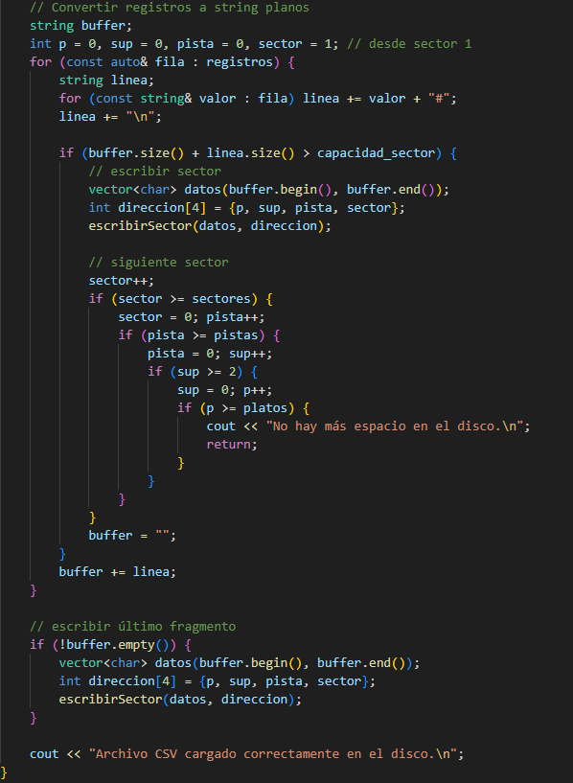
Cargar CSV

